Slide 1


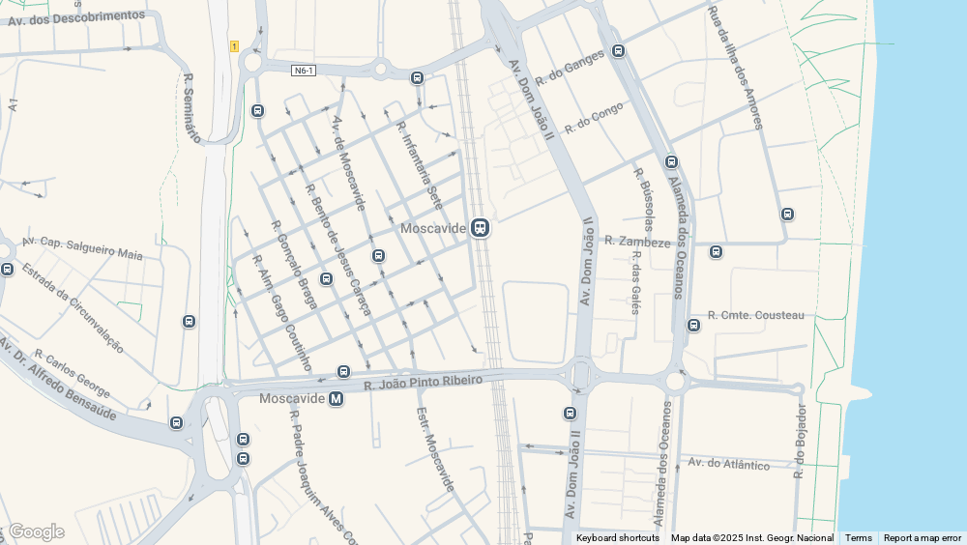
Tiago Manuel Antunes Cabaça - 20241185
César de Oliveira Rodrigues - 20240449
Lucas Dernedde Sequeira Gomes Nicolau - 20241526
Muhammad Sudeis Abdul Latif Sacoor - 20241707
Projeto de Desenvolvimento Móvel
3º Semestre | T1-G1

Slide 2

Relembro do Projeto
O que é a Xplored?
A Xplored é uma aplicação móvel que ajuda qualquer pessoa a descobrir a cidade de forma simples e interativa. É uma plataforma pensada para explorar, partilhar e conhecer melhor o espaço urbano.

Slide 3

Personas e Cenários de Utilização
Backstory
Nataly chegou a Lisboa para um semestre de Erasmus e rapidamente percebeu que os roteiros tradicionais são caros e pouco autênticos. Gosta de caminhar, descobrir vistas escondidas e encontrar restaurantes locais, fora das zonas turísticas. Tem um orçamento limitado, por isso valoriza descontos e vantagens que lhe permitam experienciar mais a cidade.
Usa o telemóvel para quase tudo, especialmente mapas e redes sociais, e gosta de publicar fotos das suas descobertas.
Objetivos ao usar o Xplored
Encontrar locais pouco conhecidos perto dela.
Registar visitas com fotos e ganhar pontos.
Trocar pontos por cupões úteis (cafés, museus, transportes).
Criar um “diário de exploração” da sua estadia em Portugal.
Nome: Nataly Romero
Idade: 22
Nacionalidade: Colombiana
Ocupação: Estudante Erasmus (Comunicação Social)
Localização Atual: Moscavide, Loures
Perfil: Exploradora, independente, adora fotografia e experiências locais.
Frustrações
Sites e apps turísticas demasiado comerciais.
Falta de recomendações reais feitas por pessoas como ela.
Dificuldade em saber se um lugar vale a pena antes de ir.

Slide 4

Personas e Cenários de Utilização
Backstory
João trabalha de segunda a sexta e quer aproveitar os fins de semana com a esposa e os dois filhos (7 e 10 anos). Evita zonas turísticas demasiado cheias e procura alternativas mais calmas: parques, trilhos, atividades culturais adequadas a crianças.
É cuidadoso com gastos e aprecia quando encontra ferramentas que o ajudam a planear atividades de forma eficiente. Valoriza apps que tornam a experiência mais simples e segura.
Objetivos ao usar o Xplored
Encontrar locais apropriados para crianças perto dele.
Seguir percursos Pedipaper para transformar passeios em aventuras.
Ganhar pontos e trocá-los por descontos em lojas de brinquedos e geladarias.
Ver reviews de outros pais antes de levar os filhos.
Nome: João Figueiredo
Idade: 38
Nacionalidade: Português
Ocupação: Técnico de redes
Localização: Portela, Loures
Perfil: Pragmático, familiar, procura atividades económicas e organizadas.
Frustrações
Roteiros confusos ou desatualizados.
Zonas turísticas demasiado cheias.
Falta de incentivos reais para usar apps de turismo.

Slide 5
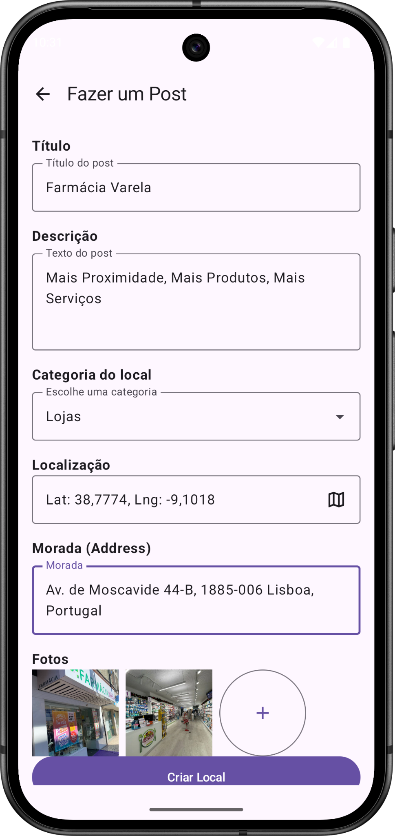
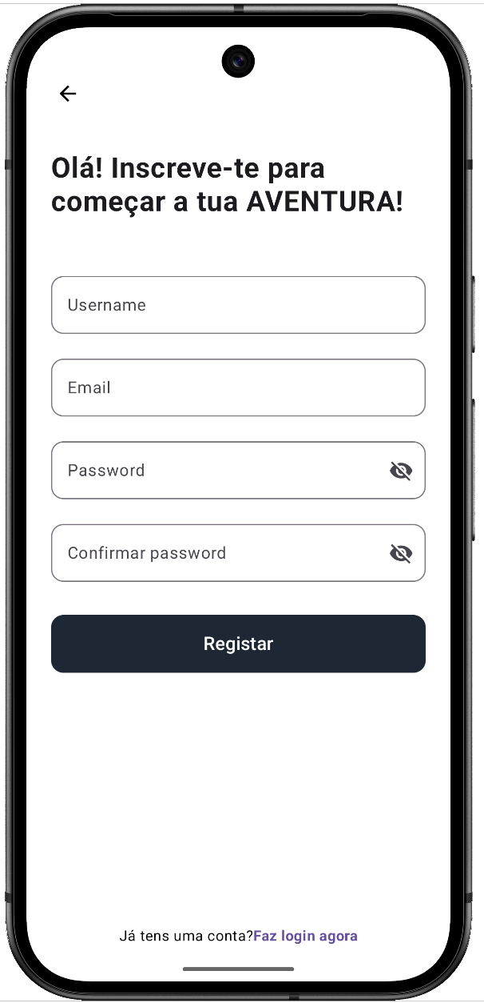
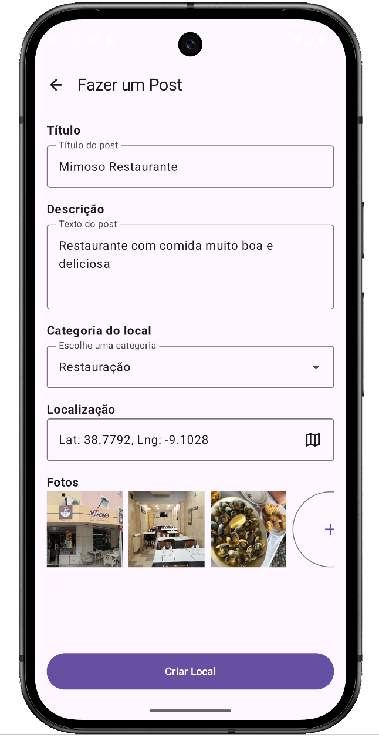
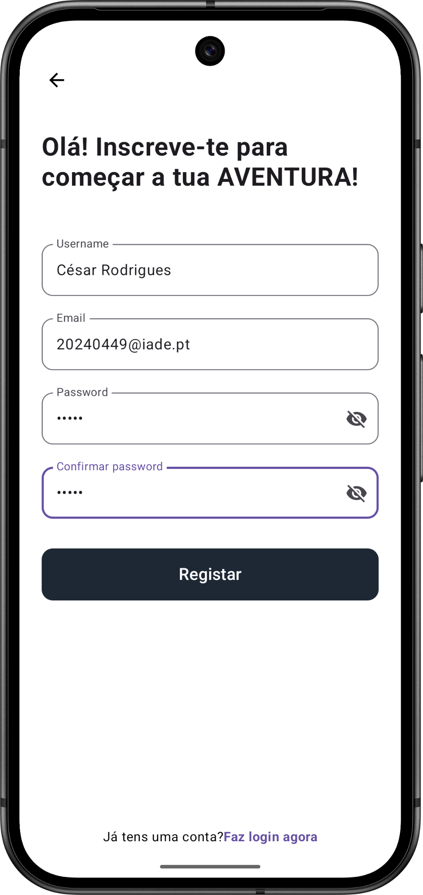
Funcionalidades Implementadas
✓ Um registo rápido e simples
✓ Sistema de adição de locais personalizável

Slide 6
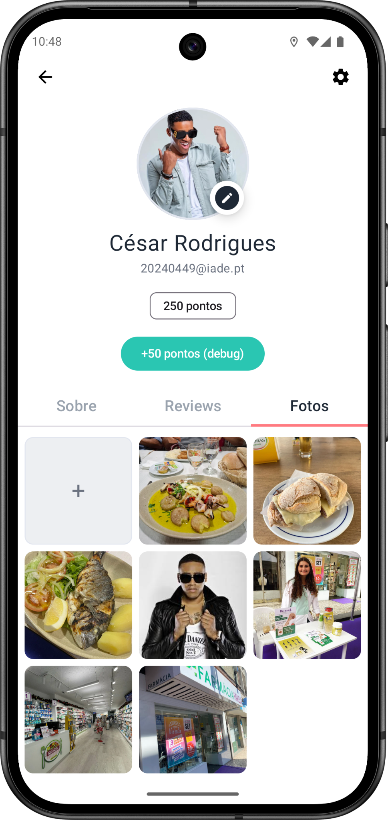
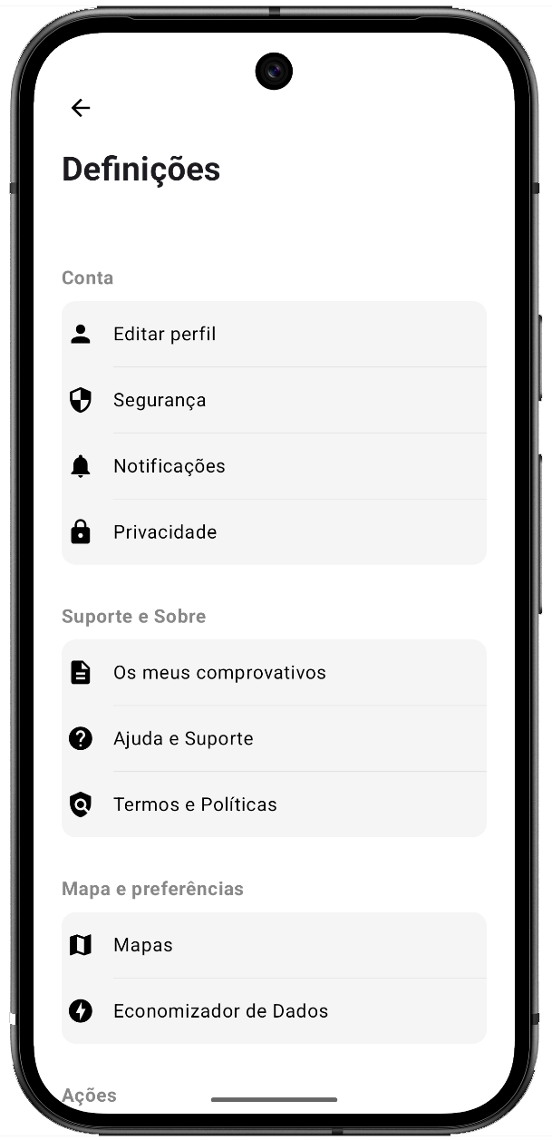
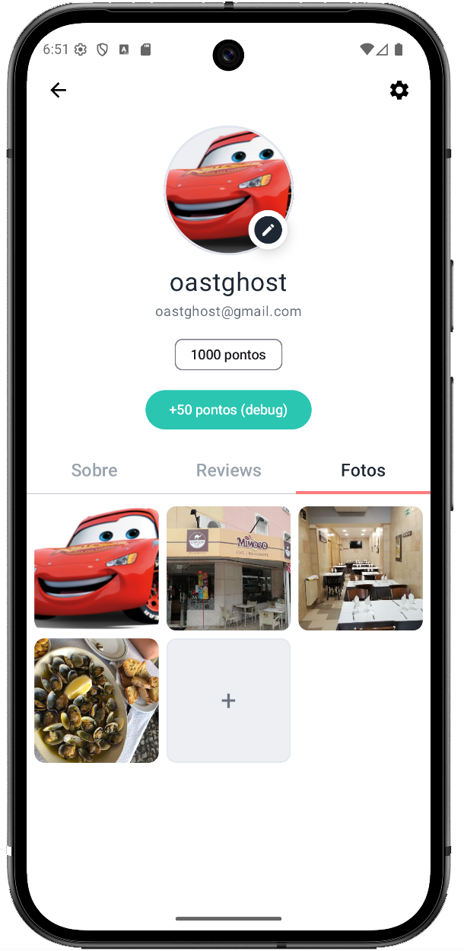
Funcionalidades Implementadas
✓ Um perfil com uma Galeria própria para o utilizador
✓ Uma secção de Definições

Slide 7
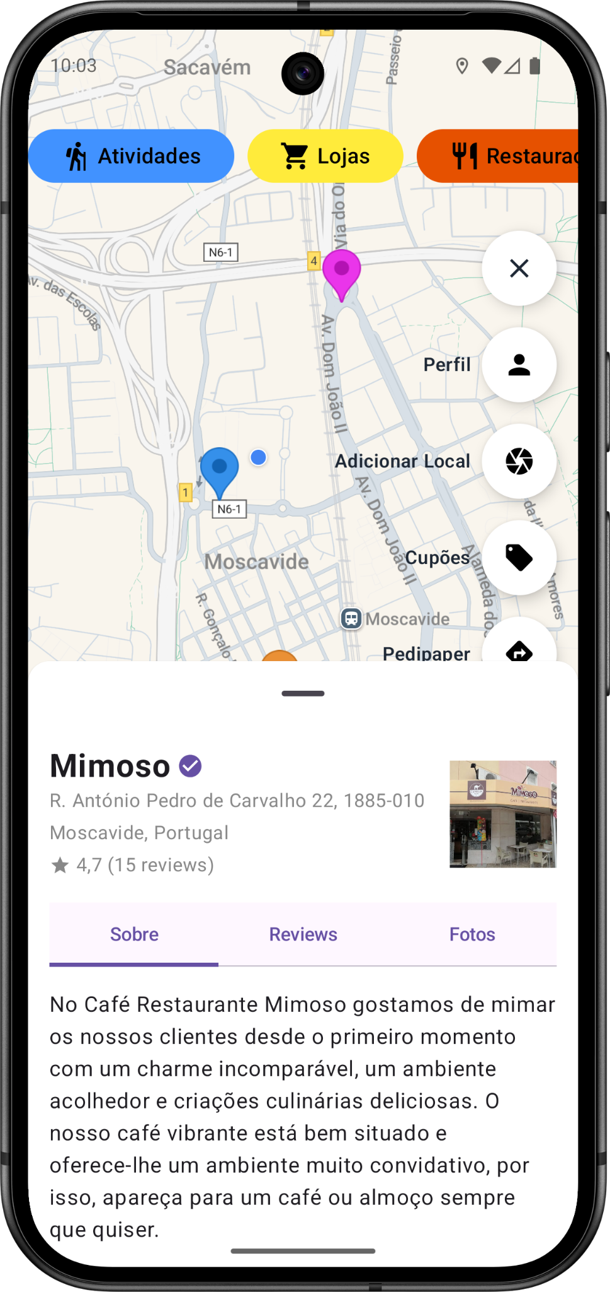
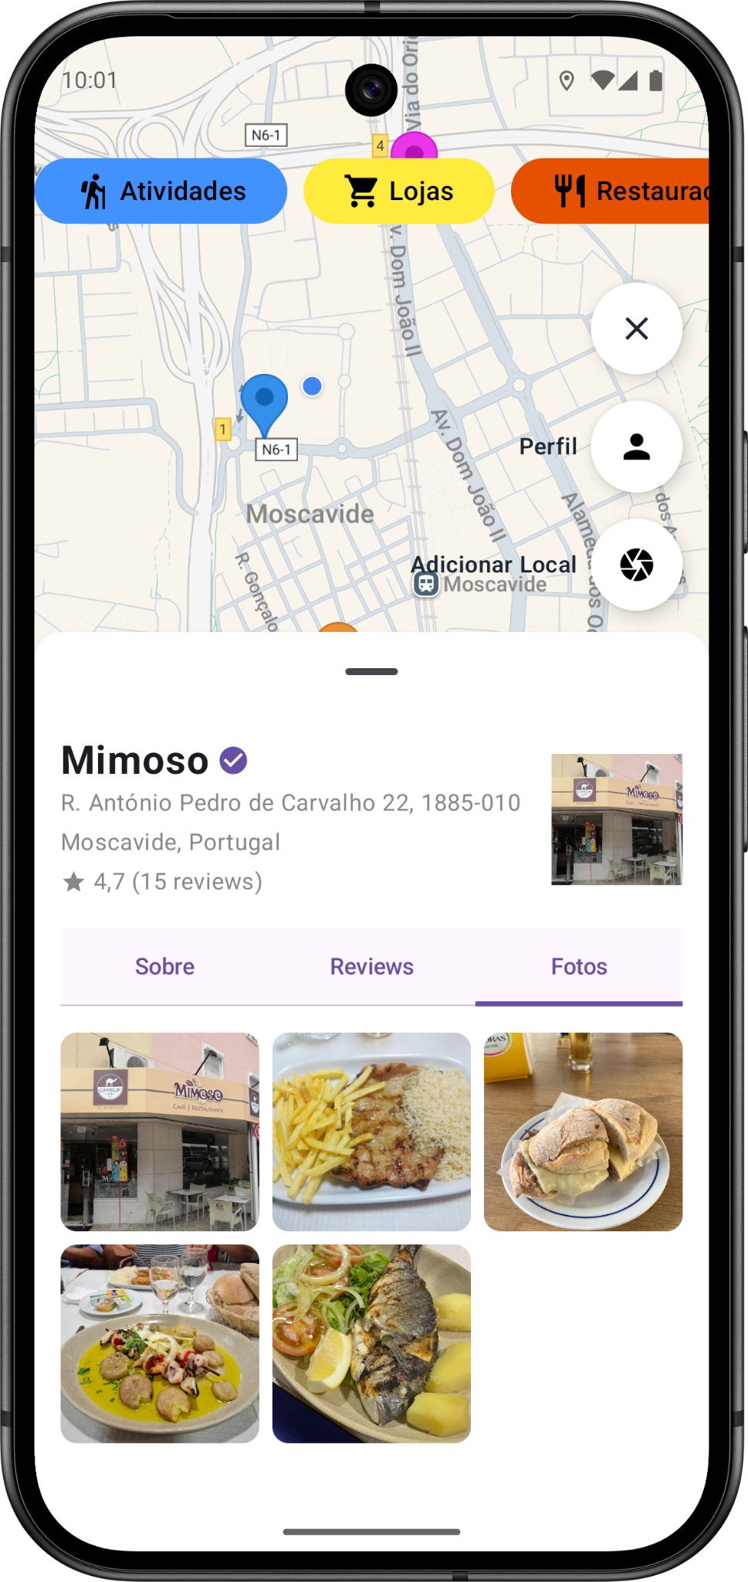
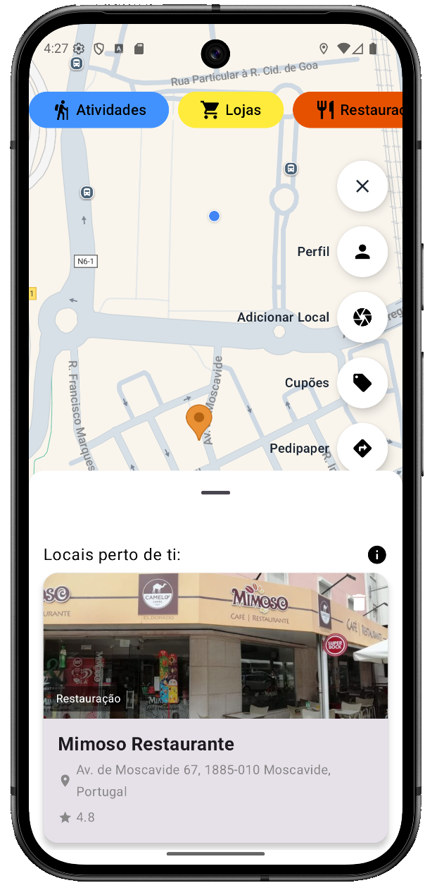
Funcionalidades Implementadas
✓ Um menu pop-up para ver os locais com mais detalhe

Slide 8
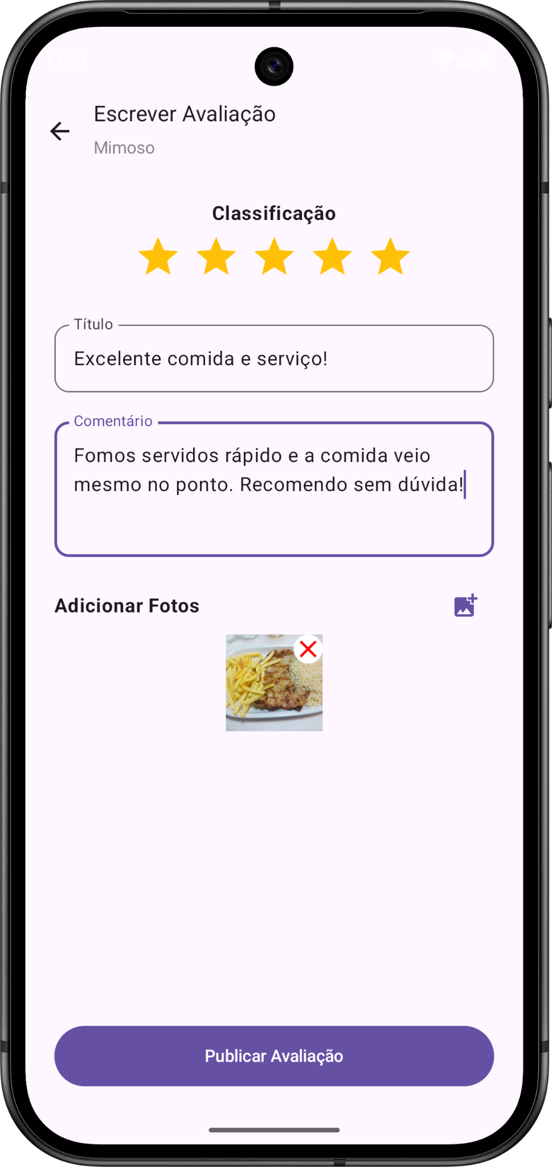
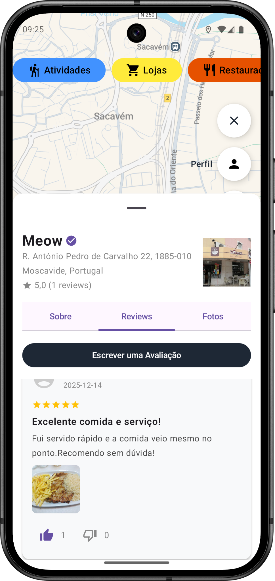
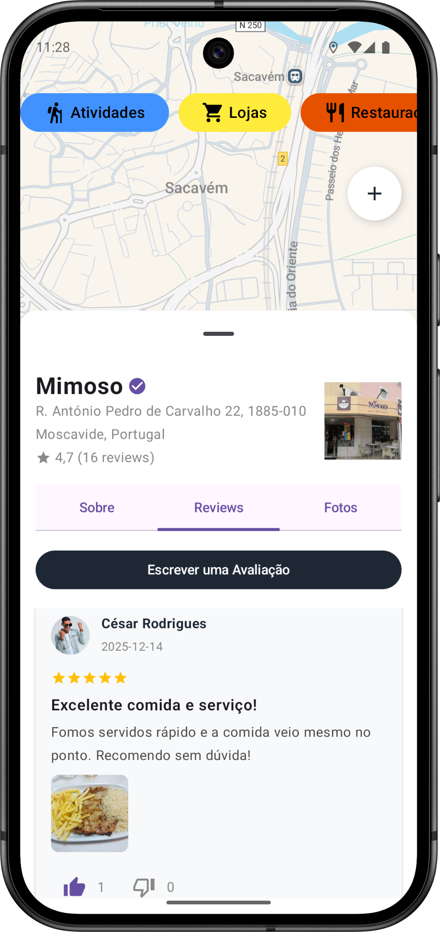

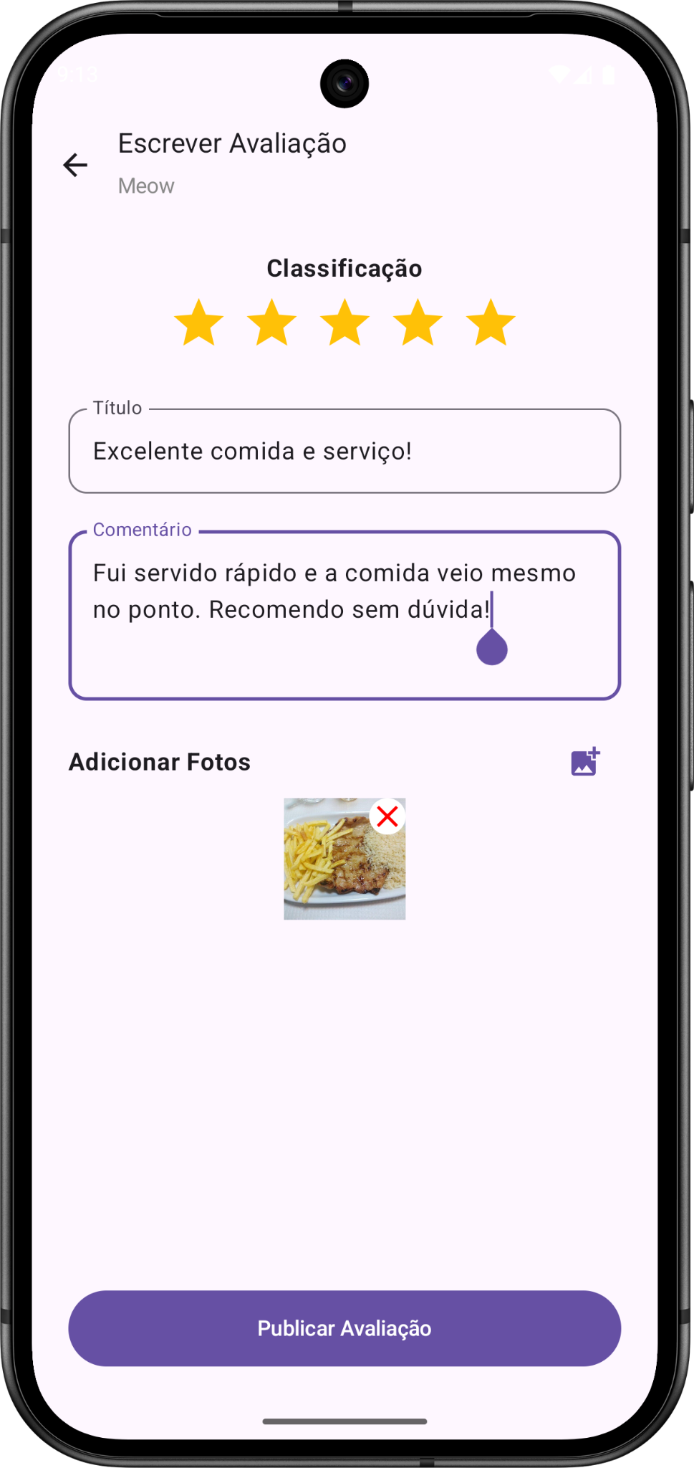
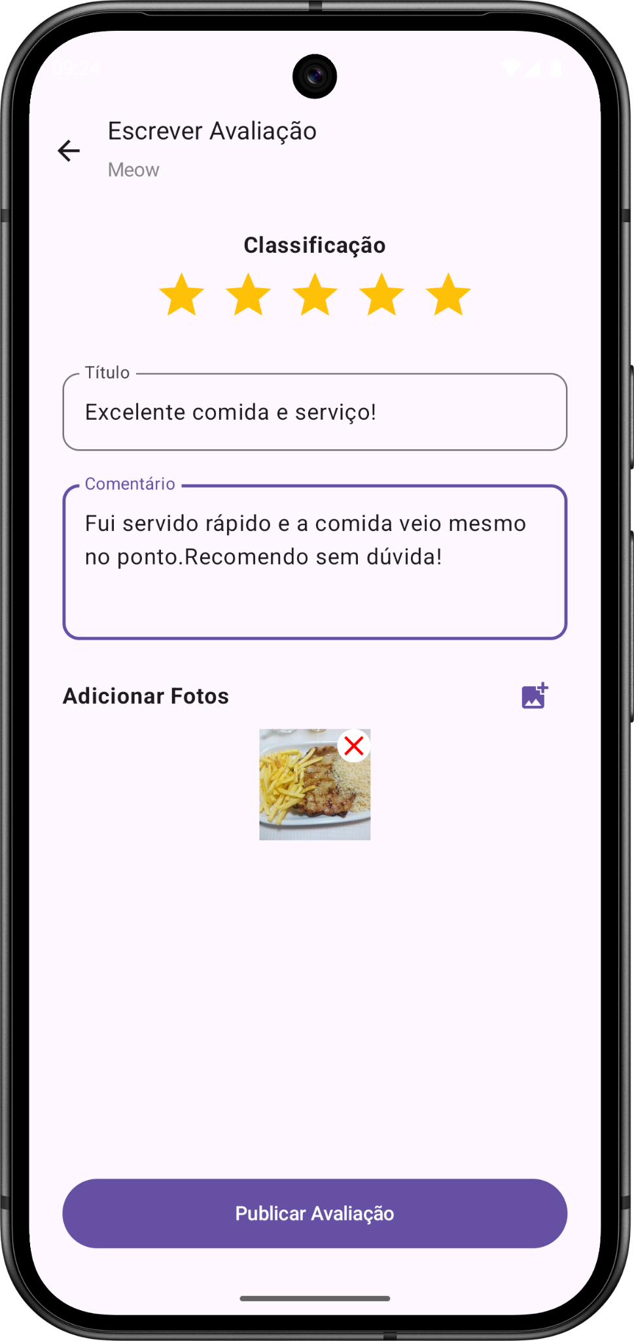
Funcionalidades Implementadas
✓ Um sistema de Reviews

Slide 9
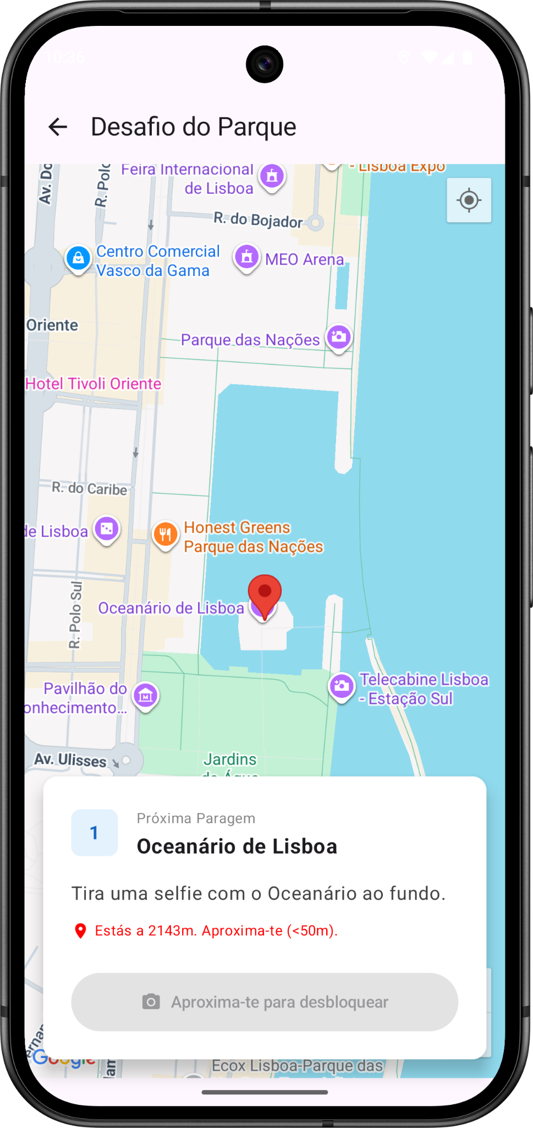
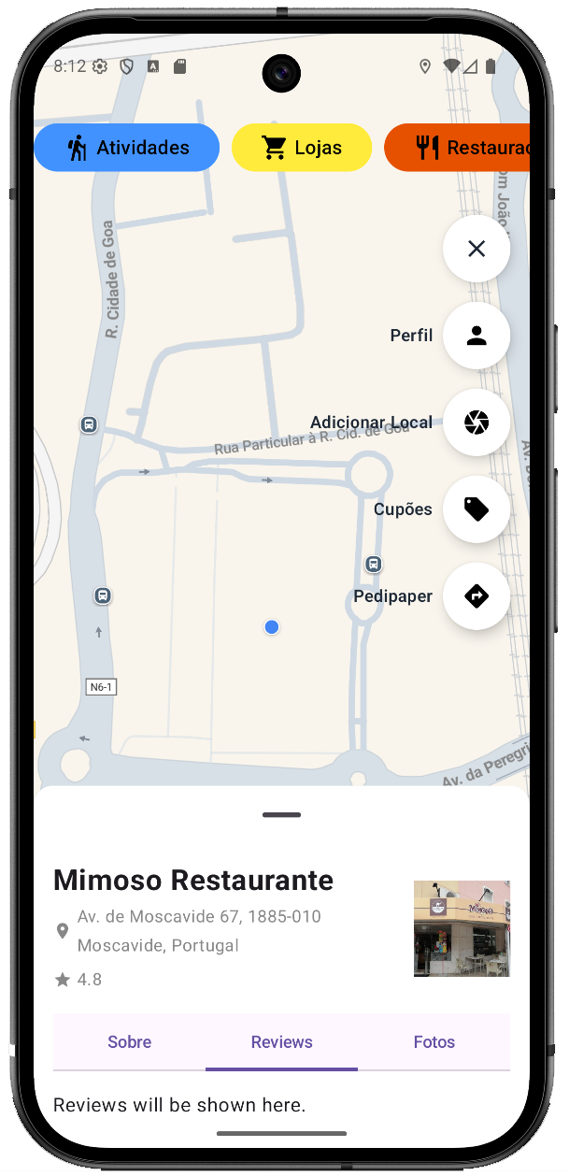
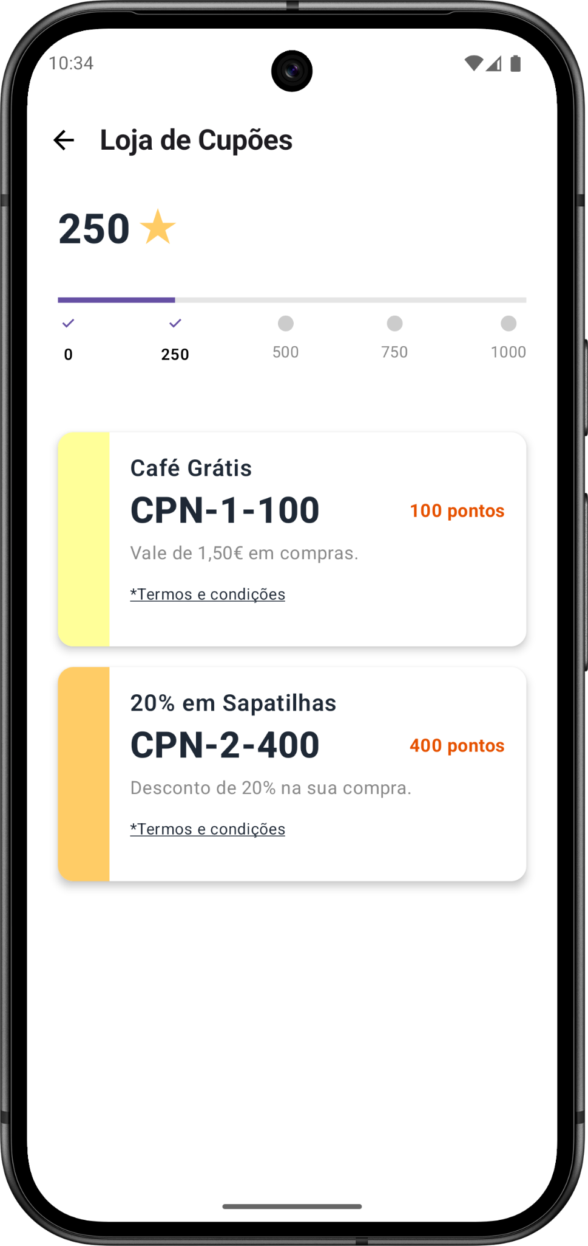
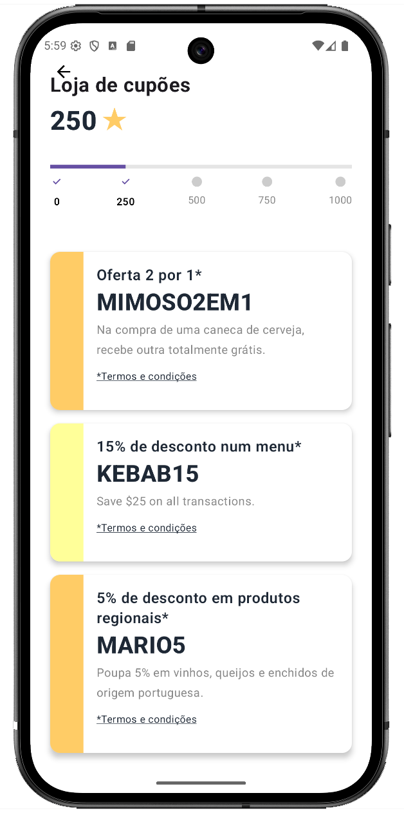
Funcionalidades Implementadas
✓ Esses pontos são usados para ganhar descontos em forma de Cupões
✓ Desafios de Pedipapers, para ganhar pontos

Slide 10
XPLORE IT!
MARK IT!
SHARE IT!

